Slide 1
Banco de Dados I Modelagem de Dados

Slide 2

Referência
Elmasri; Navathe, “Sistema de Banco de Dados”, ed. Pearson

Slide 3
Motivação....
Encomenda: “O SENAC RIO deseja controlar a matrícula de seus alunos nas diversas UCs disponíveis para os períodos.
O sistema será utilizado durante o semestre letivo ....
A secretaria deverá acessar....”
Regras:
Um aluno pode se matricular em várias UCs
Cada UC tem seu código, créditos e respectivo nome
As informações de aluno incluem nome, matrícula, semestre matriculado e grau obtido em cada UC.
Como isto vira um sistema???

Slide 4
Modelagem de Dados
É o processo de criação de um modelo de dados para armazenamento em um banco de dados.
Esse modelo de dados é uma representação conceitual de objetos de dados, as associações entre diferentes objetos de dados e as regras.
A modelagem de dados ajuda na representação visual dos dados e impõe regras de negócios, conformidades regulatórias e políticas governamentais sobre os dados.
Os modelos de dados garantem consistência nas convenções de nomenclatura, valores padrão, semântica, segurança, garantindo a qualidade dos dados

Slide 5
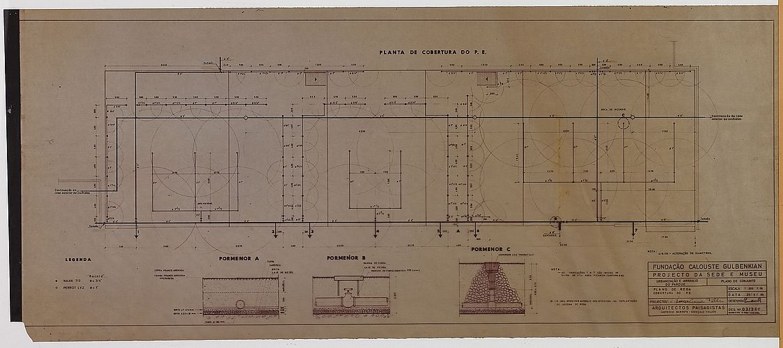
Modelos de Dados
Definido como um modelo abstrato que organiza a descrição, a semântica e as restrições de consistência dos dados.
Enfatiza quais dados são necessários e como eles devem ser organizados, em vez de quais operações serão executadas nos dados.
O Modelo de Dados é como o plano de construção de um arquiteto, que ajuda a construir modelos conceituais e estabelecer uma relação entre os itens de dados.
2 tipos de Técnicas de Modelagem:
Modelo de Relacionamento de Entidade (E-R)
UML (linguagem de modelagem unificada)

Slide 6

Modelos de Dados
Existem basicamente 3 tipos diferentes de modelos de dados: modelos de dados conceituais, modelos de dados lógicos e modelos de dados físicos, cada com uma finalidade específica.
Modelo Conceitual
Modelo Lógico
Modelo Físico
Mundo Observável
Modelagem

Slide 7
Processo De Desenho Do BD Análise de Requisitos
1. Mundo Observável
2. Modelo Conceitual
3. Modelo Lógico
4. Modelo Físico
Mundo observável: Análise de Requisitos
O que vai ser armazenado?
Como é que vai ser utilizado?
O que vamos fazer com os dados?
Quem deve acessar os dados?
Encomenda: O SENAC RIO deseja controlar a matrícula de seus alunos nas diversas UCs disponíveis para os períodos.
O sistema será utilizado durante o semestre letivo ....
A secretaria deverá acessar....
Pessoas técnicas e não técnicas estão envolvidas

Slide 8
Processo de Desenho do BD Modelo Conceitual
1. Mundo Observável
2. Modelo Conceitual
3. Modelo Lógico
4. Modelo Físico
Este Modelo de Dados define O QUE o sistema contém.
Esse modelo geralmente é criado por partes interessadas de negócios e arquitetos de dados.
O objetivo é organizar, delimitar e definir conceitos e regras de negócios.
“Um aluno assiste aulas em uma UC
O aluno tem matricula e nome, assim como a UC tem um código e um nome”
Matric
Nome
CodUC
Nome
Aluno
Assiste
UC
Modelagem

Slide 9
Processo De Desenho Do BD Modelo Lógico
1. Mundo Observável
2. Modelo Conceitual
3. Modelo Lógico
4. Modelo Físico
Define COMO o sistema deve ser implementado independente do SGBD.
Esse modelo é normalmente criado por Arquitetos de Dados e Analistas de Negócios.
O objetivo é desenvolver mapa técnico de regras e estruturas de dados.
“Um aluno assiste aulas em uma UC
O aluno tem matricula e nome, assim como a UC tem um código e um nome
Um aluno pode estar matriculado em varias Ucs e uma UC pode ter vários alunos
Os nomes serão strings de 40 caracteres enquanto matricula e código serão inteiros”
Matric
int
Nome
String
CodUC
int
Nome
String
Mode-lagem
Aluno
n Assiste n
UC

Slide 10
Processo de Desenho do BD Modelo Físico
1. Mundo Observável
2. Modelo Conceitual
3. Modelo Lógico
4. Modelo Físico
Este Modelo de Dados descreve COMO o sistema será implementado usando um SGBD específico.
Esse modelo normalmente é criado por DBA e desenvolvedores.
O objetivo é a implementação real do banco de dados
Matric
int
CodUC
int
Matric
int
Nome
string
CodUC
Nome
string
Matriculas
Aluno
UC

Slide 11
Modelagem ER
UM INTRODUÇÂO AO MODELO ENTIDADE RELACIONAMENTO

Slide 12
O Que é o modelo Entidade Relacionamento
O modelo Entidade Relacionamento (Modelagem ER) é um modelo de dados para desenho de banco de dados.
É um modelo de dados de alto nível que define elementos de dados e seu relacionamento para um sistema de software específico.
O modelo ER é usado para representar objetos do mundo real.
O modelo E/R (MER) é uma das técnicas mais difundidas para construção de modelos conceituais
O MER é uma sintaxe visual para um projeto de BD, que é precisa o suficiente para os pontos técnicos, mas abstrato o suficiente para pessoas não-técnicas.

Slide 13
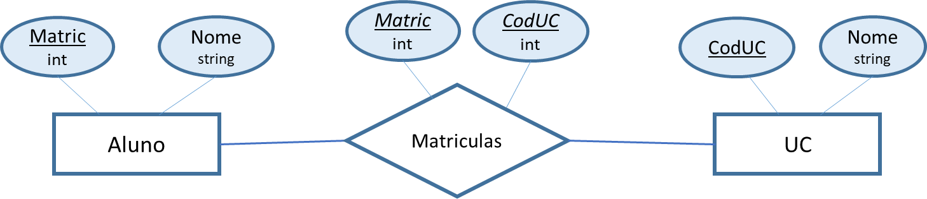
Diagrama Entidade Relacionamento
O Diagrama Entidade Relacionamento (DER) é uma representação gráfica dos elementos que compõe um banco de dados.
Em outras palavras, os diagramas ER ajudam a explicar a estrutura lógica dos bancos de dados.
Os diagramas ER são criados com base em três conceitos básicos: entidades, atributos e relacionamentos.

Slide 14
Diagrama Entidade Relacionamento
Peter Chen propôs o Diagrama ER em 1971 para criar uma padrão uniforme que pode ser usada para bancos de dados e redes relacionais.
Símbolos e notações DER contém principalmente três símbolos básicos que são o retângulo, a Elipse e o diamante para representar relacionamentos entre elementos, entidades e atributos.
Atributo
Relacionamento
Entidade

Slide 15
Diagrama Entidade Relacionamento -Simbolos
A seguir estão os principais componentes e seus símbolos nos Diagramas ER:
Retângulos: Este símbolo de diagrama de relacionamento de entidade representa tipos de entidade
Elipses: Símbolo representa atributos
Diamantes: Este símbolo representa os tipos de relacionamento
Linhas: vinculam atributos a tipos de entidade e tipos de entidade a outros tipos de relacionamento
Chave primária: os atributos são sublinhados
Elipses duplas: representam atributos de vários valores
Relacionamento
Atributo
Atributo Multivalorado
Entidade
Entidade Fraca

Slide 16
Entidades
Uma coisa do mundo real, viva ou não viva, que é facilmente reconhecível. É qualquer coisa que deve ser representada em um BD.
Uma entidade pode ser um lugar, uma pessoa, um objeto, um evento ou um conceito, que armazena dados no banco de dados.
As características das entidades devem incluir atributo(s) e uma chave única.
Pessoa: Funcionário, Estudante, Paciente
Local: Loja, Edifício
Objeto: Máquina, produto e carro
Evento: Venda, Inscrição, Renovação
Conceito: Conta, Curso

Slide 17
Entidades
Nomeadas utilizando substantivos
São Representadas nos DER como retângulos
Uma entidade pode ser forte, i.e., ela existe no mundo real ou conceitual
Quando uma entidade não está relacionada com o mundo real e só faz sentido quando ligada a outra entidade, ela é dita como fraca
Boas práticas
Começar com letra
Substantivos no singular
Não usar espaços ou caracteres especiais
Nomes devem ser únicos no esquema
medico
pacientes
ambulatório

Slide 18
Conjunto de Entidades
Um conjunto de entidades é um grupo de tipos semelhantes de entidades.
Pode conter entidades com atributos que compartilham valores semelhantes.
As entidades são representadas por suas propriedades, também chamadas de atributos.
Todos os atributos têm seus valores separados. Por exemplo, uma entidade estudante pode ter um nome, idade, turma, como atributos.
Estudante

Slide 19
Entidade Forte x Fraca
Uma Entidade Forte deve ter um atributo chave que a identifica exclusivamente no conjunto de entidades
Contudo existem tipos de entidade para o qual o atributo chave não pode ser definido. Estas são chamados de Entidade Fraca.
Exemplo: Suponha uma empresa com funcionários e seus dependentes.
Nem todos funcionários tem dependentes
Funcionários são entidades fortes no esquema, dependentes são entidades Fracas
CPF age como atributo discriminatório
Matricula
Nome
CPF
nome
Note que a existência de uma entidade Dependente está associada a entidade funcionário.
Possui
Funcionário
Dependente

Slide 20
Instância de Entidades
O conjuntode Entidade é o arcabouço, enquanto a Entidade é uma instância ou ocorrência
Entidade
Conj. Entidade
Roberto
medico
Paulo
Consulta
Ari
12/09/2018

Slide 21
Atributos
Uma Entidade é caracterizada por um conjunto de propriedades chamados Atributos
Os atributos tem domínio de dados e um valor
Atributos são representados por elipses ligadas a um conjunto de Entidades (notação E-R)
CPF
Nome
Nroa
andar
Note que as Formas são importantes.
As cores não são!!
medico
Ambulatório

Slide 22
Representações de Entidades e Atributos no MER
Textual
Medico(CPF, nome, especialidade, idade)
Gráfica (DER)
CPF
Nome
medico
Sexo
Idade

Slide 23
Tipos de Atributos
Idade
Simples
Compostos
Monovalorado x Multivalorados
Derivado
Chave
Discriminador
medico
Nome
Nascim
medico
rua
Nome
medico
endereço
numero
bairro
Identifica uma instância especifica numa entidade Forte
medico
*telefone
Identifica uma instância especifica numa entidade Fraca
Nome

Slide 24
Chaves
A chave é um conjunto mínimo de atributos que identifica uma entidade.
Denota-se os elementos da chave primária com sublinhado.
Em entidades fortes, a chave primária identifica uma entidade.
CodM
CPF
Nome
Em entidades fracas o atributo chave é chamado de discriminador, porque ele sozinho não é capaz de identificar unicamente a entidade
medico
O discriminador de uma entidade fraca é um conjunto de atributos que permite que a distinção entre tuplas
O modelo E/R nos obriga a designar uma única chave primária, embora possa haver várias chaves candidatas

Slide 25
o “R” no E/R: Relacionamento
O conceito de Entidades é insuficiente para representar as regras e processos no mundo real – Há interação!
Relacionamentos representam as associações existentes entre as entidades
No modelo E-R estas interações são representadas através de Relações
No DER é representado como um losango
“...Um medico atende em um ambulatório... Um ambulatório é utilizado por diversos médicos...
Atende
em
Medico
Ambulatório

Slide 26
Grau de um Relacionamento
Define o número de entidades que participam do relacionamento
Unário (recursivo)
Binário (mais comuns)
Ternário
empregado
gerencia
consulta
medico
paciente
Concessionaria
vende
automóvel
consumidor

Slide 27
Cardinalidade
Quantidade de instancias de uma entidade que se relacionam com outra entidade
Máxima e mínima
0 a muitos (“N”)
Simbologia
Peter Chen
Notação clássica
Notação Min-Max
Máxima
Mínima
Máxima
N
(M,N)
entidade
entidade

Slide 28
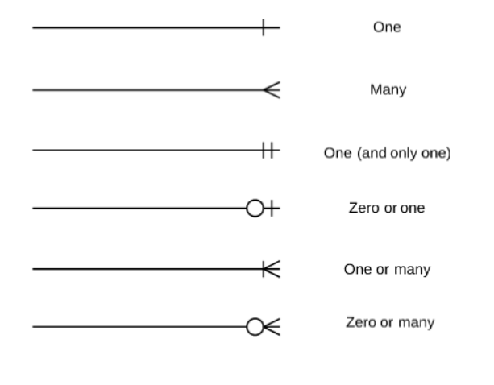
Cardinalidade
Outra Simbologia “notação pé de galinha”

Slide 29
Cardinalidade
Exemplo: Quantas instâncias de ambulatórios se relacionam a médicos?
Dado 1 médico, em quantos ambulatórios ele poderá atender? Somente 1
Dado 1 ambulatório, quantos médicos poderão usá-lo? 1 a N
Atende
em
Medico
(1,N)
(1,1)
Ambulatório
Diferentes
representações
Atende
em
Medico
N
1
Ambulatório

Slide 30
Cardinalidade
Relacionamento 1 para 1
Relacionamento 1 para N
1
1
N
1
Professor
(1,1)
usa
(1,1)
Escaninho
Medico
(1,n)
usa
(1,1)
ambulatório
P1
E1
M1
P2
E2
101
P3
E3
M2
M3
202

Slide 31
Cardinalidade
A1
L1
L2
A2
L3
A3
L4
Relacionamento M para N
Relações M:N não são implementáveis diretamente num BD relacional!!!!
Autor
M
escreve
N
Livro
Autor
1
escreve
N
Autor_Livro
N
É_escrito
1
Livro
A1
AL1
L1
AL2
L2
A2
AL3
L3
A3
AL4
L4
AL5
AL6

Slide 32
Atributos de Relacionamentos
Relacionamentos podem possuir atributos
Data
Hora
Consulta
Medico
M
N
Pacientes

Slide 33
Extensão do Modelo ER
O MER tem o poder de expressar entidades de BDs de uma maneira hierárquica conceitual. À medida que a hierarquia sobe, ela generaliza a visão das entidades e, à medida que nos aprofundamos, ela nos dá o detalhe de cada entidade incluída.
Generalização
processo onde as entidades generalizadas contêm as propriedades de todas as entidades generalizadas “pai”
Especialização
Processo onde as entidades especializadas contem as propriedades da entidades “pai”, juntamente com seus atributos particulares
Agregação
Permite a construção de objetos a partir de seus componentes

Slide 34
Generalização
Na generalização, um número de entidades é reunido em uma entidade generalizada com base em suas características similares
Pombo
Pardal
Canário
Beijaflor
Passaro

Slide 35
Especialização
Especialização é o oposto da generalização. Na especialização, um grupo de entidades é dividido em subgrupos com base em suas características.
CodP
Nome
formação
idade
Professor
coordenador
Restrição de disjunção
salário
d
ValorHora
mensalista
Horista

Slide 36
ATIVIDADE PRÁTICA
Modelando dados usando o MER

Slide 37
Modelagem ER
UM INTRODUÇÂO AO MODELO ENTIDADE RELACIONAMENTO

